Slide 1
PID regulacija DC motora sa nelinernim opterećenjem
Mentor : Studenti:
dr Vladimir Rajs Vladimir Marćiš
Branislav Batinić Milomir Spajić
Aleksandar Kiš

Slide 2
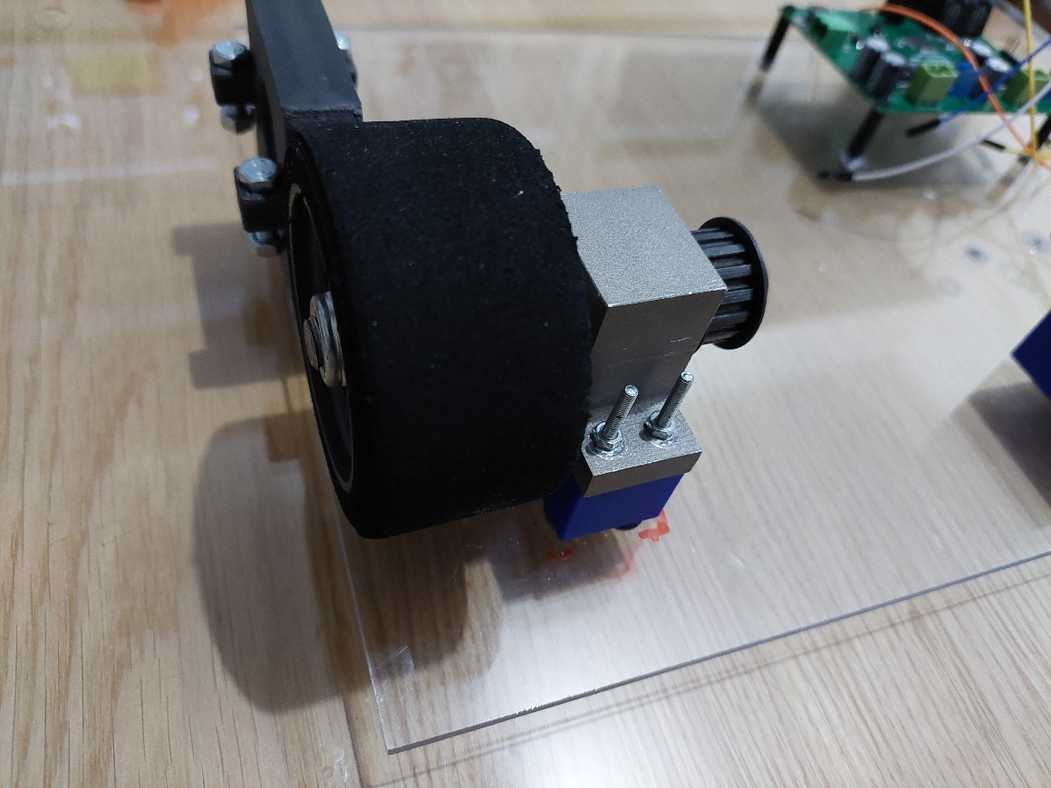
UVOD
Zadatak projekta
PID regulacija, nelinearno i linearno opterećenje
GSM modem

Slide 3
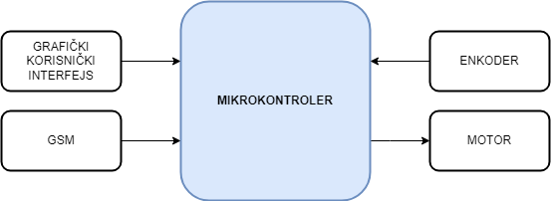
BLOK ŠEMA SISTEMA

Slide 4
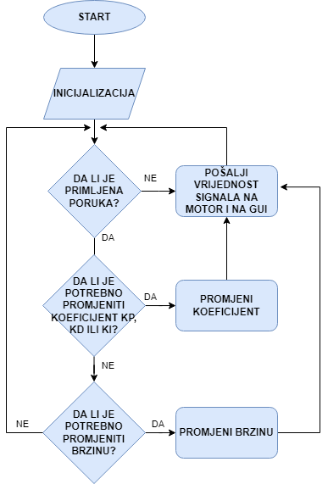
ALGORITAM RADA
Komanda sa GSM modema
Podešavanje PID parametara
Postavljanje brzine motora

Slide 5

GSM modem
START komanda za pokretanje sistema
Komanda BRZINA za postavljanje brzine
STOP komanda za zaustavljanje sistema

Slide 6
PID regulacija
Način funkcionisanja PID regulacije
Podaševanje PID parametara
Najbolji rezultati sa parametrima Kp=328, Kd=80, Ki=50

Slide 7
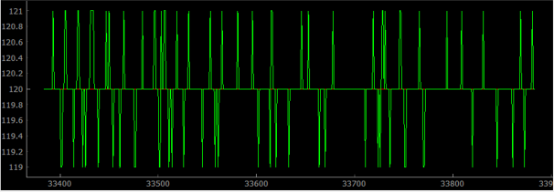
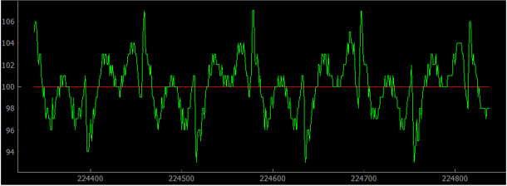
Prikaz Signala
Linearno opterećenje
Nelinearno opterećenje

Slide 8
HVALA NA PAŽNJI!

